Slide 1
LINFO1341 : Projet SRTP
Mbengue Abdou
Yamdjieu Isaac
Bortoluzzi Cesar

Slide 2
Architecture du client
Envoie d’une requête HTTP simplifié au serveur avec un timestamp initial.
Réception du packet et décodage avec protocole (si paquet corrompu, ignoré)
Ecriture si paquet attendu, stockage dans buffer sinon
ACK renvoyé si pas de perte, SACK sinon
Si timeout : retransmet la requête GET si le transfert n’a pas commencé, envoie le dernier ack sinon

Slide 3
Architecture du serveur
Liste des Clients avec chacun leurs états
Reçoit un paquet et vérifie si le client est présent dans la liste
Si présent, traite ACK/SACK
Sinon : vérifie la requête DATA, ouvre un fichier et ajoute le client à la liste
Envoie des données tant que fenêtre pas pleine et fchier pas fini
Si timeout : si l’envoie n’est pas fini, envoie les sauvegardes du packets; retransmet le paquet de fin si pas encore acquitté
Transfert considéré terminé 3 secondes après l’envoie du paquet de fin
A la fin du transfert, envoie un packet vide, attends le ACK et nettoie le client de la liste

Slide 4
Timestamp
Utilisé pour calculer le RTT (temps que met une requête pour être traité et que la réponse revienne) et définir un timeout.
Initialisé comme le temps actuel multiplié par 1000 modulo 32 bits (2 exposant 32).
Permet de toujours savoir le moment où la requête a été envoyé.

Slide 5
Retransmission timeout
Adaptatif, maximum entre 0.5 et 2.5 fois RTT estimé (0.875 * ancien RTT + 0.125 * mesure).
Permet d’éviter les retransmissions inutiles tout en étant réactif aux variations réseaux.

Slide 6
Partie critique
La partie critique de notre implémentation affectant la vitesse de transfert est la gestion de la fenêtre et du buffer.
Taille maximale de la fenêtre = 63.
Retransmissions et traitement des ACK/SACK plus complexes
Trop de pertes et de désordre dans les envois -> grand nombre de retransmissions

Slide 7
Performances
Mesures : débit (bytes/sec) vs temps de transfert
Scénarios : réseau parfait, fichiers de tailles variés, pertes
Méthodologie : Comparaison MD5 (intégrité), Tests automatisés avec pytest, Proxy UDP pour interopérabilité, fichiers déterministes, environnement contrôlé (loopback)

Slide 8
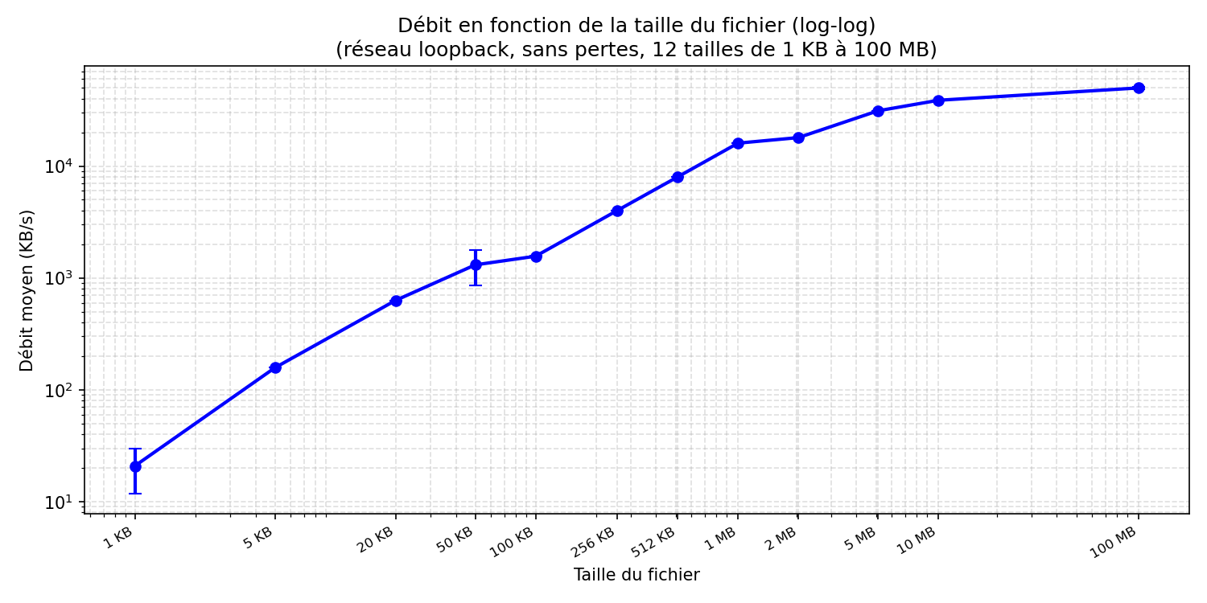
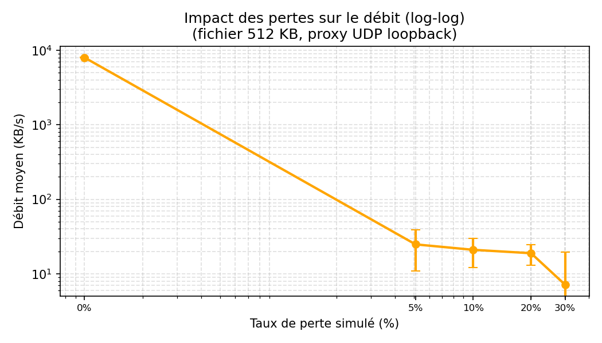
Graphiques de performances
Débit moyen selon taille des fichiers :
Augmentation croissante du débit avec la taille -> amortissement des coûts fixes, utilisation du pipeline (fenêtre glissante), réduction de l’impact du RTT
Stabilisation à partir de 5MB -> débit maximum du système atteint
Débit moyen selon taux de perte :
Chute du débit dès 5% de pertes -> retransmissions et timeouts saturent le protocole
Débit stable de 5 à 20% -> protocole déjà saturé par retransmissions et timeout

Slide 9
Tests
Tests unitaires : empackage / depackage, CRC, SACK encode/decode
Tests d’intégration : client ↔ serveur, fichiers de tailles variées
Tests d’interopérabilité : avec implémentation de référence
Tests robustesse :pertes, corruption, dedoublement, multi-clients

Slide 10
Acquittements sélectifs
Retransmissions ciblées : plus efficace en cas de perte, moins de trafic inutile
Gains : amélioration du débit, réduction latence, plus efficace face aux pertes (moins de retransmissions)

Slide 11
Interopérabilité
Tests avec groupes 42 et 61
Notre serveur/client fonctionnait avec ceux de ces groupes
Problèmes: erreurs dans le serveur du groupe 61 menant à des résultats inattendus

Slide 12
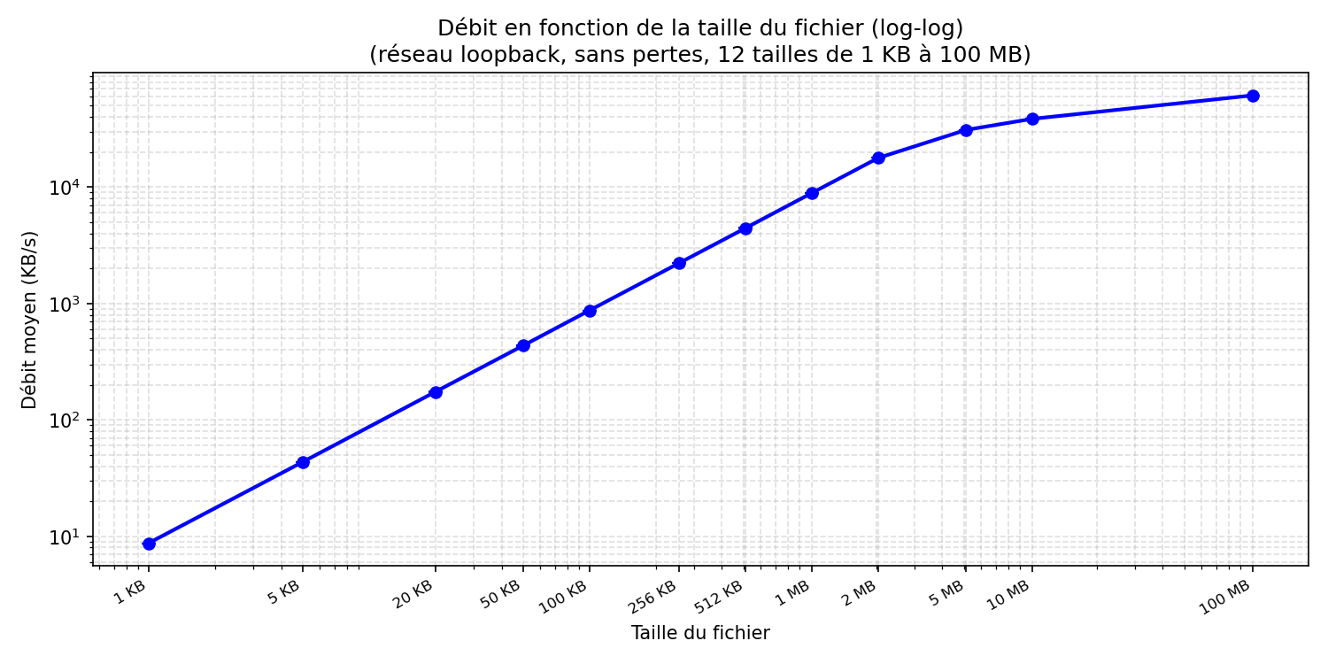
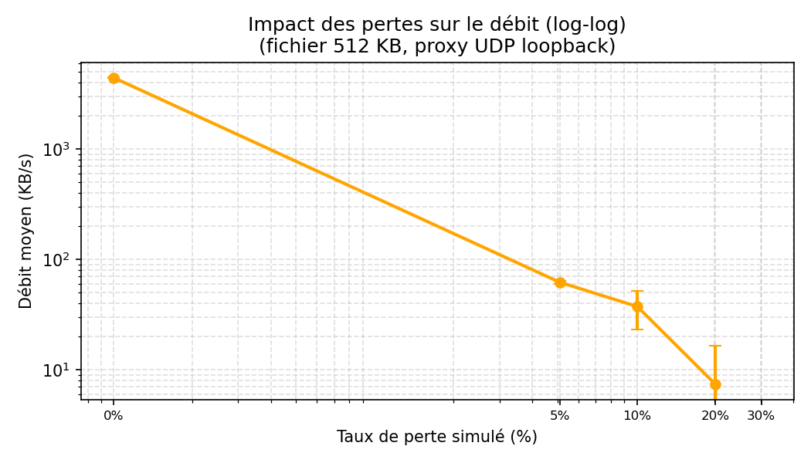
Groupe 42 : client
Débit moyen selon taille des fichiers :
Similaire à celui avec notre client
Débit moyen selon taux de perte :
Meilleur qu’avec notre client pour 5 et 10% de perte
Débit nulle à 30% de perte

Slide 13
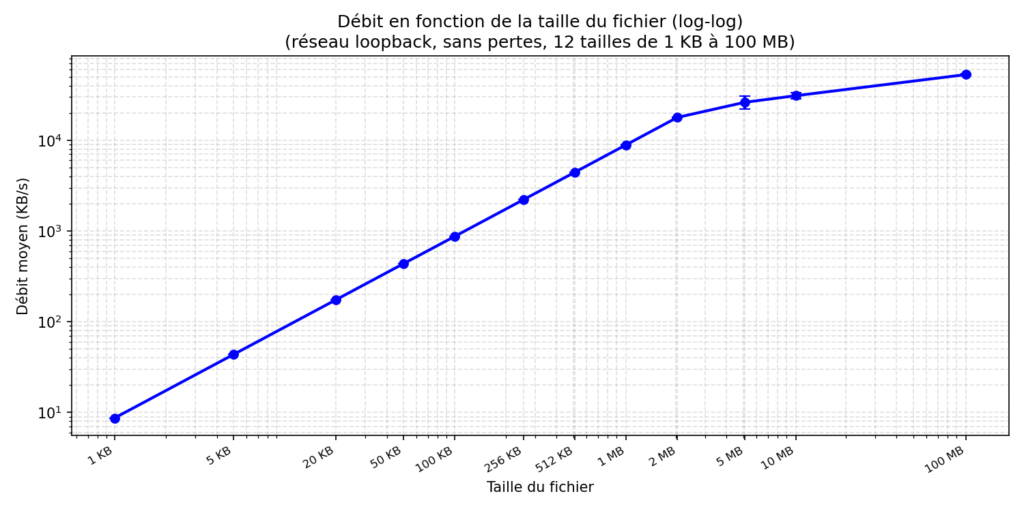
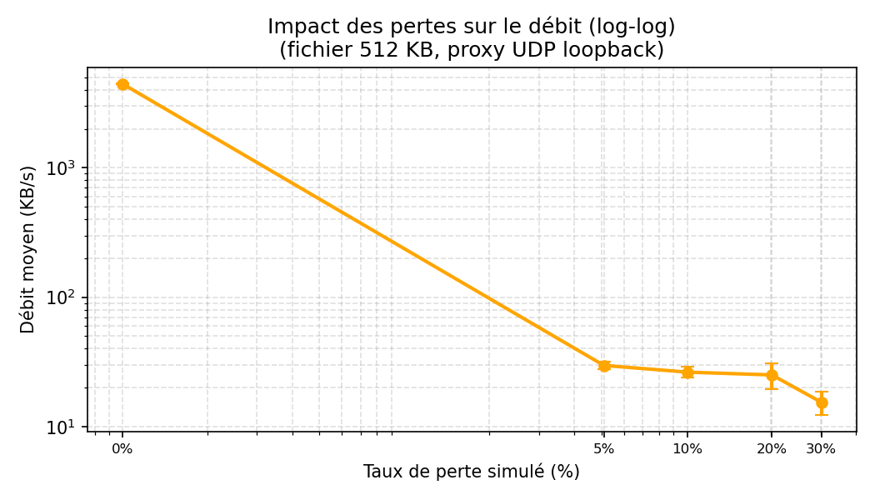
Groupe 42 : serveur
Débit moyen selon taille des fichiers :
Similaire à celui avec notre serveur
Débit moyen selon taux de perte :
Débit sans perte plus faible qu’avec notre serveur
Similaire à celui avec notre serveur à partir de 5% de pertes

Slide 14
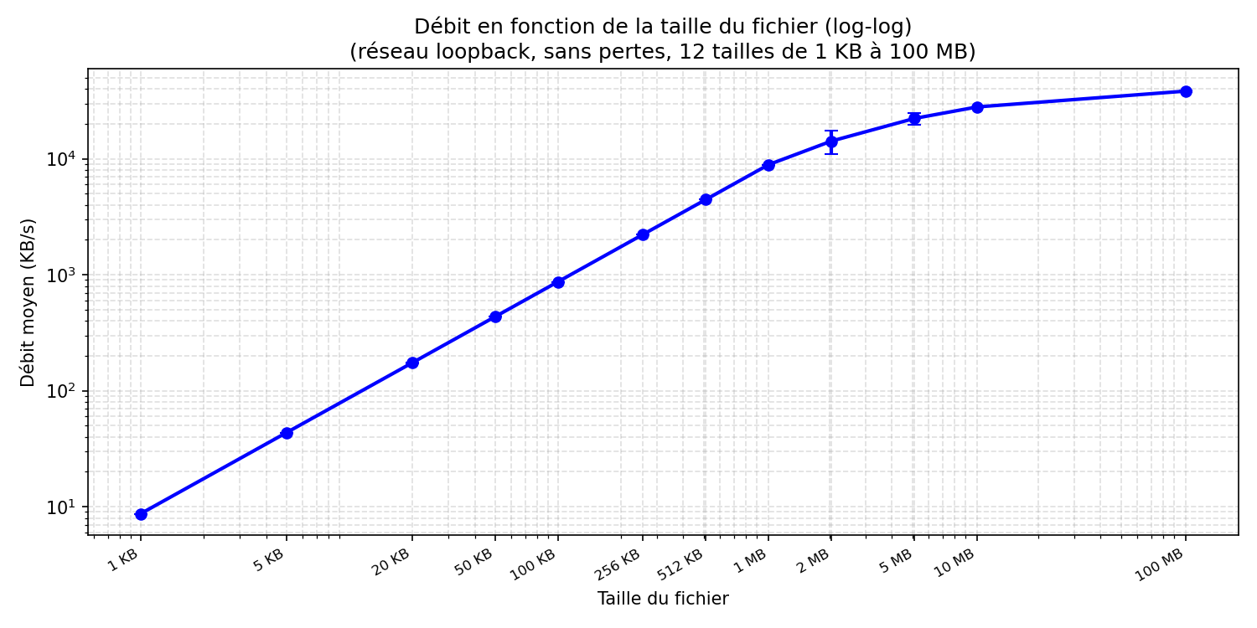
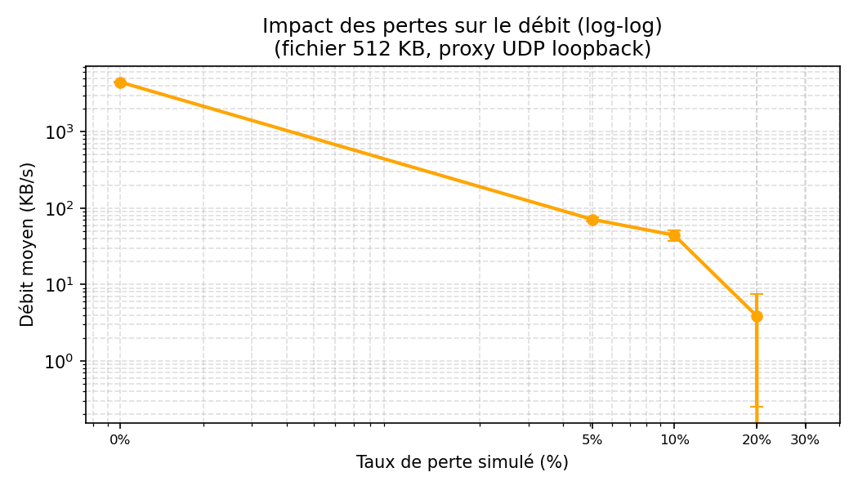
Groupe 61 : client
Débit moyen selon taille des fichiers :
Similaire à celui avec notre serveur
Débit moyen selon taux de perte :
Haut débit moyen malgré 5 à 20% de pertes
Débit nulle à 30% de pertes

Slide 15
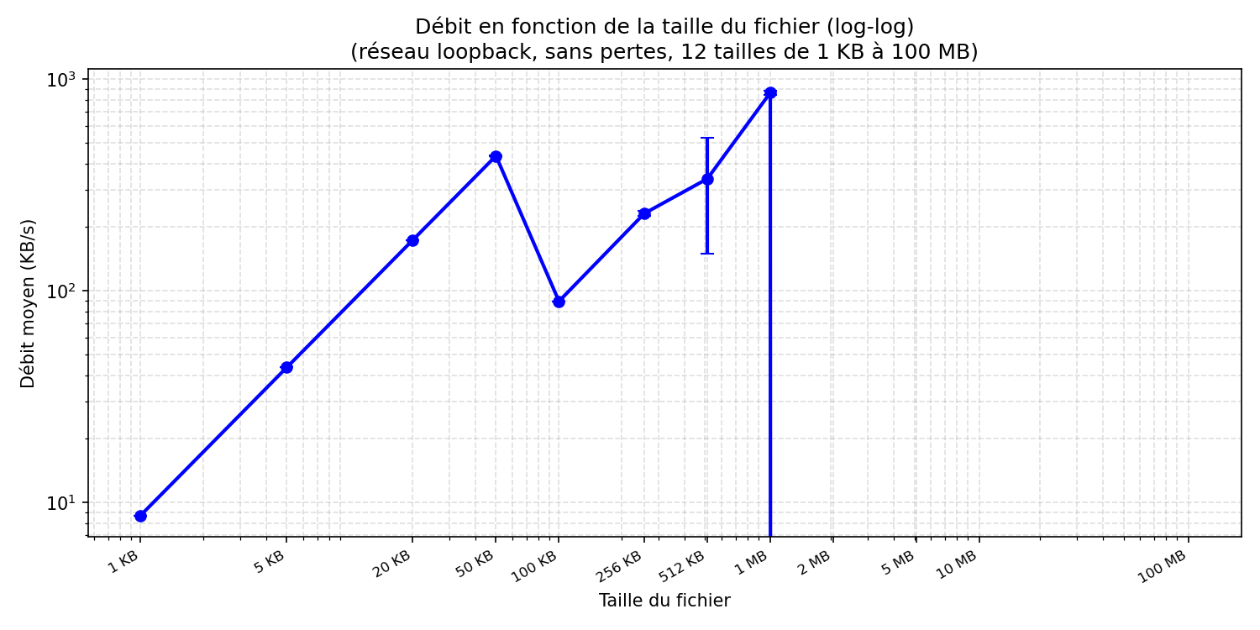
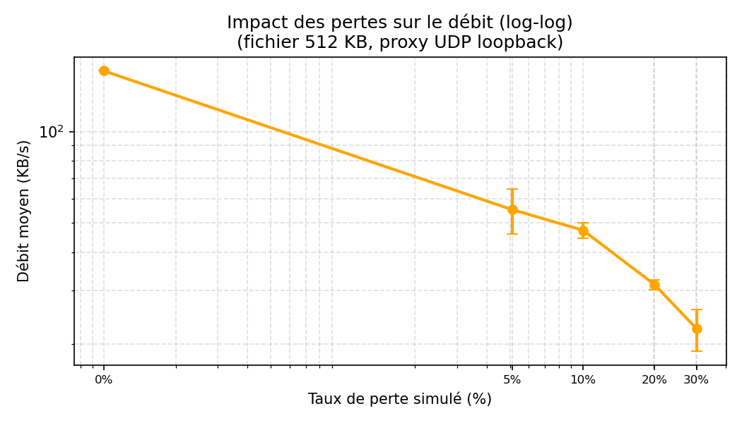
Groupe 61 : serveur
Débit moyen selon taille des fichiers :
Plus de transfert au-delà de 2MB (problème du serveur dans la gestion des fichiers volumineux)
Baisse surprenante du débit de 50KB à 100KB
Débit moyen selon taux de perte :
Débit très élevé même avec nombreuses pertes (~20 KB à 30% de perte)

